Slide 1
مثل آیینه

Slide 2
خوانش متن

Slide 3
خوانش و بررسی متن
نوجوانی تولد دوباره است : تشبیه اسنادی
مرحله ی پرتب و تاب : ترکیب وصفی- پرتب و تاب کنایه از اضطراب و تشویش بسیار
نیاز مند دو چشم دیگر بودن : کنایه از نیاز به توجه و مراقبت داشتن است
دیگران زبان نقد هستند یا دیگران پنجره هایی هستند : دو تشبیه است

Slide 4
خوانش و بررسی متن
پیام درس:
بخش نثر: تاکید بر نقدپذیری و اهمیت شناخت دوست خوب
آیینه شکستن : کنایه از انتقاد پذیر نبودن است
شکوفایی : منظور رشد و شناخت خود و توانمندی ها
گامی فراتر رفتن : کنایه از رشد کردن
آن ها مثل آیینه اند : تشبیه دارد
پیش چشم آوردن : کنایه از نشان دادن است
بی صدا و بی هیاهو گفتن : کنایه از افشا نکردن جلوی دیگران است .

Slide 5
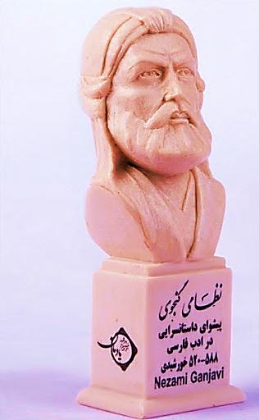
بررسی بیت
دستور:بیت سه جمله دارد: جمله اول:سه جزئی با مفعول
بنمود: فعل ماضی ساده(مطلق)/آینه:نهاد/نقش تو: مفعول/راست:قید/چون:حرف ربط
جمله دوم:سه جزئی با مفعول : شکن:فعل امر/تو:نهاد محذوف/خود: مفعول
جمله سوم:سه جزئی با مسند : است: مضارع اخباری/آیینه شکستن:نهاد/خطا:مسند
آرایه های ادبی:
۱-تناسب(مراعات نظیر):آینه و نقش و نمودن
۲-کنایه:خود شکستن:ترک غرور و خودبینی
۳-تکرار:آینه
۴-تضاد:راست و خطا
۵-نماد: آینه (نماد صداقت و پاکی)
همچنین “آینه" می تواند استعاره مصرحه(آشکار) از "دوست"باشد.
پیام ومفهوم:۱-انتقاد پذیری ۲-ترک غرور و خودبینی

Slide 6
کاربرد"چو(چون)" در جمله سه گونه است:
ا-حرف اضافه:به معنی "مثل و مانند و ازقبیلِ "باشد:
گه جنگ چون آب و چون آتش است
۲-قید :به معنی "چگونه"باشد:
هر یکی را بیاموخته غذای خویش چون به دست آورد.
۳-حرف ربط:در صورتی که نه حرف اضافه باشد و نه قید.
در این صورت گاهی برای بیان علت(به معنی زیرا) و گاهی به معنای "اگر" و "وقتی یا وقتی که"به کار می رود:
بیان علت:چون گرسنه بود رمق راه رفتن نداشت.
اگر:چو ایران نباشد تن من مباد…
وقتی یا وقتی که:هر چه گویم عشق را شرح وبیان/چون به عشق آیم،خجل باشم از آن

Slide 7
این قطعه شعر تعلیمی، لحنی توصیفی- ترغیبی و اندرز‌گونه دارد. پروین اعتصامی در این قطعه شعر تلاش می‌کند جوان را -که ظاهراً شایستگی‌های جوانی خودش را درک نمی‌کند- برانگیزد تا به حقیقت جوانی دست یابد. آغاز قطعه «جوانی» به شایستگی با لحن توصیفی همراه است. در بیت دوم، شاعر با لحن پرسشی سخن می‌گوید و در ابیات پایانی، دوباره لحن تعلیمی و اندرز‌گونه را به‌کار می‌گیرد.
در مجموع، لحن پروین اعتصامی در این قطعه به مقتضای تعلیمی بودن قاطعانه است. علاوه بر کاربرد افعال امری در این قطعه، وجود کلمه‌ها و ترکیباتی که مفهوم قطعیت و التزام به همراه دارند، تأییدی بر این مدعاست. واژه‌هایی مانند غنیمت شمر و بیاموز بیانگر این مفهوم‌اند.

Slide 8
خوانش شعر

Slide 9
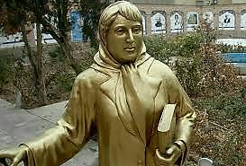
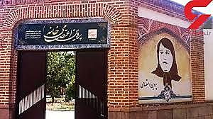

Slide 10
بررسی بیت
توجه به معانی متفاوت واژه "پندار"بسیار مورد تاکید است چرا که اغلب در سوالات مفهومی و قرابت معنایی طراحان مختلف به آن توجه می شود.
دستور: بیت دو جمله است.هر دو جمله سه جزئی با مسند و زمان فعل های هر دو جمله مضارع اخباری.
جوانی:نهاد هر دو جمله/گه کار و شایستگی مسند جمله اول و گه خوپسندی و پندار مسند جمله دوم است.
گروه های اسمی:
جوانی/گه کار و شایستگی(گه:هسته،کار:وابسته،مضاف الیه-شایستگی:وابسته:مضاف الیه) /گه خودپسندی و پندار(گه:هسته،خودپسندی:وابسته، مضاف الیه-پندار: وابسته،مضاف الیه)
بیت چهار ترکیب اضافی دارد
آرایه های ادبی:
۱-تناسب(مراعات نظیر): جوانی با کار و شایستگی یا جوانی با خودپسندی و پندار
۲-تضاد: است و نیست
۳-تکرار: گه
پیام و مفهوم:توصیف ارزشمندی جوانی

Slide 11
نکته
به تعداد وابسته ها در گروه اسمی، ترکیب داریم.(البته فقط وابسته هایی که صفت یا مضاف الیه اند)
توجه! گاهی بعد از چند هسته هم پایه یک وابسته می آید که این وابسته در حقیقت وابسته تمام هسته های هم پایه است و باید در شمارش تعداد ترکیب ها لحاظ شود.
کیف و کتاب و دفترم را نیاورده ام.
ترکیب ها: کیفم، کتابم و دفترم.
حال شما بگویید که در بیت زیر چند ترکیب به شکلی که گفته شد وجود دارد؟
سر و زر و دل و جانم فدای آن یاری/ که حق صحبت اهل وفا نگه دارد

Slide 12
بررسی بیت
دستور:بیت سه جمله است.جمله اول و دوم چهارجزئی با مفعول و متمم و جمله سوم دو جزئی است.زمان فعل ها به ترتیب ماضی ساده،مستقبل و مضارع اخباری است.
گروه های اسمی:که، متاع جوانی و بازار
جمع مکسر "متاع" امتعه است مانند :« اشربه، اغذیه، البسه، اسلحه » که مفرد هر کدام به ترتیب: شراب، غذا، لباس و سلاح می باشد.
جمله دوم پرسش انکاری است.
آرایه ها: ۱-تناسب: خریدن، فروختن،متاع،بازار
۲-تضاد: خریدن و فروختن
3-اضافه تشبیهی: متاع جوانی
۴-استعاره مصرحه: (بازار:منظور دنیا)
۵-کنایه:به بازار نبودن: نایاب بودن
۶-واج آرایی: خ
پیام و مفهوم:تاکید برارزش والای جوانی

Slide 13
بررسی بیت
دستور:بیت چهار جمله است.
جمله اول چهارجزئی با مفعول و مسند.(فعل جمله امر است و چون در معنای "پنداشتن و دانستن" به کار رفته، جمله چهارجزئی ساخته است).اصل جمله این گونه است:تو فرصت را غنیمت شمر(غنیمت:مسند)
جمله دوم سه جزئی با مفعول و فعل جمله نهی است.مفعول جمله حذف شده که بهتر است واژه چیزی را به عنوان مفعول حذف شده در نظر بگیریم.
جمله های سوم و چهارم را بهتر است دو جزئی به حساب آوریم و "باری"و"دگربار"را قید بگیریم اما می توان نیز هر دو جمله را سه جزئی با مسند گرفت که در این صورت "باری"و"دگربار"مسند اند.(در هر دو صورت جمله مفهوم کاملی را می رساند.)
آرایه ها: ۱-تکرار:بار
۲-تضاد:است و نیست
پیام و مفهوم:تاکید بر غنیمت شمردن فرصت جوانی

Slide 14
نکته هایی مهم در مورد بیت قبل
گاهی مفعول جمله به قرینه معنوی حذف می شود که در اغلب این موارد یک متمم با حرف اضافه"جز"یا "از" در توضیح مفعول حذف شده به جمله اضافه می شود.در این صورت می توان اسم مبهم"چیزی"یا"کسی"یا"جایی"را به عنوان مفعول حذف شده در جمله جای گذاری کرد:
-جز حقیقت مجوی:جز حقیقت چیزی مگوی.
-جز علی را نمی خواهم:جز علی کسی را نمی خواهم.
-ندارد به جز آستانت سرم:سرم به جز آستانت جایی ندارد.
درمصراع دوم "که" حرف ربط است اما چون برای بیان علت و به معنی "زیرا" آمده است، به آن "که علت یا چرایی" نیز می گویند.

Slide 15
بررسی بیت
دستور:بیت سه جمله دارد.
جمله اول:سه جزئی با متمم.مپیچ:فعل نهی
جمله دوم و سوم:دو جزئی.هست و نیست مضارع اخباری در معنی وجود داشتن.
"در" و "حاجت" نهاد
آرایه ها:
۱و۲- تناسب و تضاد: در و دیوار/ راست و کج
۳- تمثیل:مصراع دوم تمثیل برای مصراع اول
۴-کنایه: ره راست:درستکاری/راه کج:گمراهی
۵-استعاره مصرحه: در:راه راست/ دیوار:راه کج
پیام و مفهوم:تشویق به درستی ( نهی از نادرستی)

Slide 16
بررسی بیت
دستور:بیت دو جمله
جمله اول چهارجزئی با مفعول ومتمم.
جمله دوم سه جزئی با مسند
واژه های "آزادگان و آموختن" مشتق مشتق اند و واژه "بردباری"مشتق-مرکب است.
آرایه ها:
۱-کنایه: عار نبودن یادگیری:لزوم یادگیری
پیام و مفهوم:
۱- تشویق به آموختن(محوری تر)
۲-توصیه به بردباری و تلاش

Slide 17
بررسی بیت
دستور: بیت دو جمله است.
جمله اول سه جزئی با متمم است.فعل جمله امر و از نظر ساختار پیشوندی است.
جمله دوم دو جزئی است و فعل آن ناگذر.
"را"در مصراع دوم فک اضافه(گسست اضافه) است.
سیر تحول واژه "آیینه":
آهنینه آهینه آیینه
توضیح اینکه جنس آیینه های اولیه آهنی بوده است.
آرایه ها:
۱- تناسب: آیینه و زنگار
۲-نماد:آیینه نماد صداقت و پاکی(آیینه را در این بیت می توان استعاره از دل نیز دانست)
۳-استعاره:زنگار: آلودگی و گناه
۴-واج آرایی: ر
۵-کنایه: به خود درنگریستن:خود ارزیابی و خودشناسی/در آیینه زنگار داشتن:گناهکار بودن،ناتوانی در شناخت خود
پیام و مفهوم:توصیه به خودشناسی

Slide 18
نکته هایی مهم در مورد بیت قبل
راه تشخیص فک اضافه:
اگر گروه اسمی قبل از "را" بتواند برای یکی از کلماتی که بعد از "را" می آید در نقش "مضاف الیه" ظاهر شود،"را" قطعا فک اضافه است:دل رمیده ما را انیس و مونس شد
در مثال بالا "دل رمیده ما" می تواند برای"انیس و مونس"مضاف الیه باشد.
توجه
اگر به "رای فک اضافه" در جمله توجه نکنیم، قطعا در شناخت تعداد گروه های اسمی،هسته و وابسته و به تبع آن در تشخیص ترکیب های وصفی و اضافی و تعداد آن ها دچار اشتباه بزرگی خواهیم شد بنابراین یادگیری و تشخیص آن در جمله از ضروریات است.
سوال : بدون توجه به "رای فک اضافه" در مصراع های زیر،چند گروه اسمی و چند ترکیب وصفی و اضافی می توان یافت؟
-دل رمیده ما را انیس و مونس شد
-من خوف تبر را نگرانم
-تو را تا در آیینه زنگار نیست
حالا با در نظر گرفتن"رای فک اضافه" تعداد گروه های اسمی،هسته و وابسته ها و تعداد تکیب های وصفی و اضافی را بگویید.

Slide 19
بررسی بیت
دستور: بیت دو جمله است.
هر دو جمله سه جزئی با مسند
واژه خروار در واقع "خربار" است که بهتر است از نظر ساختمان آن را واژه ای مرکب به حساب آوریم.
"همی" در ابتدای بیت به معنای "همانا"یا"قطعا"به کار رفته و "قید" است.
آرایه ها: ۱-تناسب:دانه، خوشه و خروار
۲-تکرار:خوشه و خروار
۳-واج آرایی:"ر" و "خ"
۴-کنایه:خروار شدن:زیاد شدن،انبوه شدن
۵-تلمیح به ضرب المثل: "قطره قطره جمع گردد وانگهی دریا شود"
پیام و مفهوم: تاکید به صبر و تلاش برای رسیدن به هدف

Slide 20
بررسی بیت
دستور:بیت چهار جمله است
جمله اول و دوم سه جزئی با مسند
در مصراع اول " واوی" که بعد از فعل "است" آمده ، حرف ربط است و جمله ای جدید ساخته است:
همه کار ایام درس است و پند (است)
جمله سوم شبه جمله از نوع صوت است و در نقش "قید"
اغلب اصوات در جمله نقش "قید" می گیرند.
توجه داشته باشیم که "یار"در واژه"هوشیار"پسوند دارندگی است و هوشیار یعنی دارای هوش.همین طور در واژه های: بختیار و دولتیار.اما "یار"در واژه "استادیار"جزئی معنا دار است و در ترکیب با "استاد" واژه ای مرکب ساخته است.
جمله چهارم را بر اساس دو خوانش متفاوت می توان بررسی کرد:
خوانش رایج تر:دریغا که شاگرد،هشیار نیست
بر اساس این خوانش جمله سه جزئی با مسند ،شاگرد"نهاد"و "هشیار" مسند است
خوانش بعدی:دریغا که شاگردِ هشیار نیست
بر اساس خوانش دوم جمله دو جزئی است و "شاگردِ هشیار"نهاد

Slide 21
ادامه ی بررسی بیت قبل
آرایه ها:
۱-تناسب:درس و پند و شاگرد
۲-تشبیه اسنادی:همه کار ایام به درس و پند
۳-استعاره مصرحه: شاگرد:منظور انسان
۴-تلمیح به حدیث علی(ع):ما اکثر العبر و اقل الاعتبار:
چه بسیارند پند ها و چه کم است پند گرفتن ها
پیام و مفهوم:توصیه به هوشیاری

Slide 23
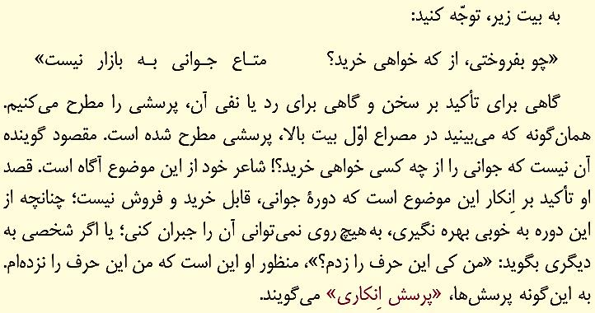

Slide 26
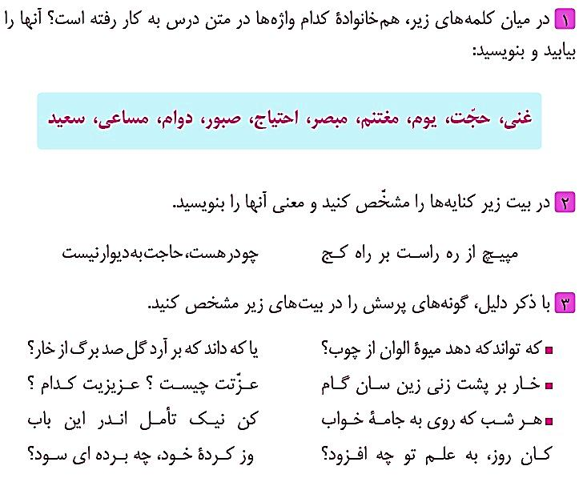

Slide 27
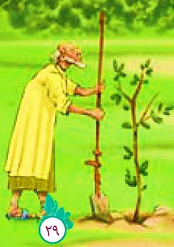
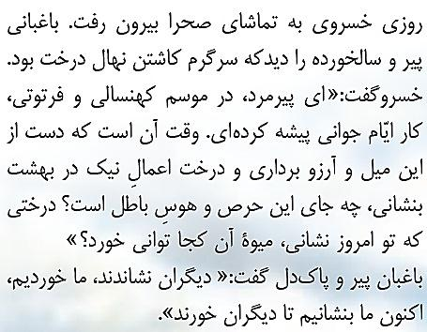

Slide 28
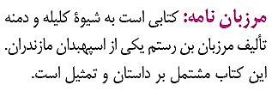
نگارش کتاب : به شیوه کلیله ودمنه(نثر فنی و مصنوع) تالیف "مرزبان بن رستم" به زبان طبری،مشتمل بر داستان و تمثیل.(بازنویسی: سعدالدین وراوینی)
لحن غالب: داستانی/ لحن تعلیمی و لحن گفت وگو نیز در قسمت هایی از حکایت به کار رفته است.
پیام درس: ازخودگذشتگی و خیرخواهی برای آیندگان

Slide 29
بررسی متن
واژه "تماشا"به معنی"گشت و گذار و گردش به قصد تفریح " آمده است.
"تماشا"از ریشه "مشی" به معنی راه رفتن گرفته شده.راه رفتنی که به قصد تفریح باشد.
واژه "صحرا" در این درس به معنای"دشت و جایی بیرون از شهر با پوشش گیاهی" به کار رفته و معنای آن با معنایی که مثلا در ترکیب"صحرای آفریقا" به کار می رود،کاملا متفاوت است.
آرایه ها:
۱-تناسب:صحرا،باغبان،کاشتن،نهال،درخت و میوه
۲-اضافه تشبیهی:درخت اعمال نیک
۳-تضاد:کهنسالی و فرتوتی با جوانی
۴-کنایه:
-سرگرم بودن:مشغول بودن
-پیشه کردن:راه و رسم خود قرار دادن،مهم شمردن انجام کاری
-دست برداشتن:رها کردن
-درخت اعمال نیک در بهشت نشاندن: به دنبال ثواب و سعادت آخرت بودن
پرسش های انکاری:
۱-چه جای این حرص و هوس باطل است؟ منظور:
جای این حرص و هوس باطل نیست.
۲-میوه آن کجا توانی خورد؟ منظور:
میوه آن را نمی توانی بخوری

Slide 30
خوش دل باشید و سلامت
پایان

